Slide 1
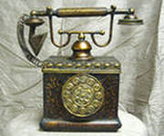
Влияние телефона на здоровье человека

Slide 2
Ваше мнение.
1. Влияет ли телефон на здоровье людей?
2. Можно ли отказаться от телефона в современном мире?
3.Вызывает ли телефон психическую зависимость?
4.Нужно соблюдать телефонный этикет?

Slide 3
Функции телефона
• Сохранять важную информацию
• Делать заметки или составлять список заданий
• Записывать важные встречи и включать сигнал для напоминания
• использовать для расчетов калькулятор
• отсылать или получать почту
• искать информацию (новости, высказывания, анекдоты и многое другое) в Интернете
• играть в игры
• смотреть телевизор
• отправлять сообщения
• пользоваться другими устройствами, например МР3 плеером, устройствами PDA и навигационной системой GPS.

Slide 4
Опасность!
Каждый мобильный телефон испускает электромагнитное излучение, которое влияет на здоровье человека.
Данную характеристику назвали SAR.
это единица измерения, показывающая максимальную удельную мощность, поглощаемую человеческим телом при обычном разговоре по сотовому телефону

Slide 5
Этот параметр мощности электромагнитного поля сотового телефона, воздействующей на каждый килограмм головного мозга человека.

Slide 6
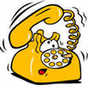
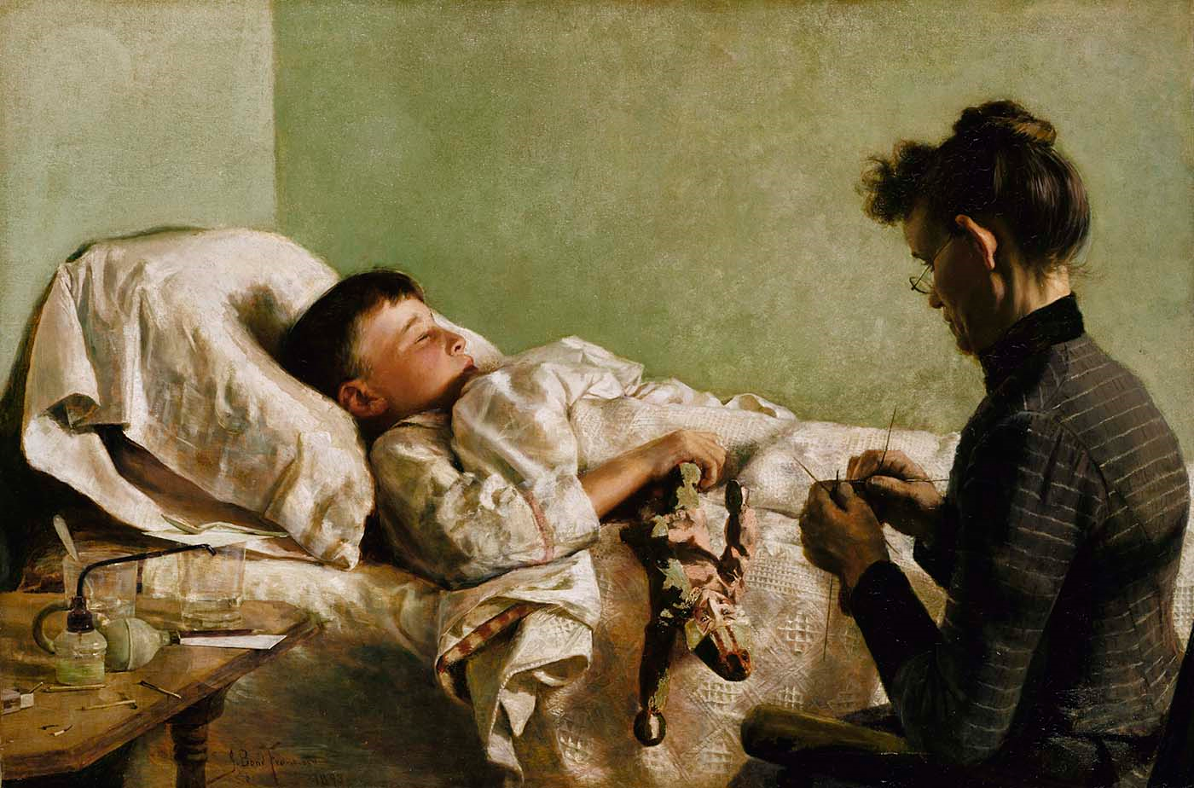
Исследования в Норвегии
11 тысяч пользователей сотовой связи в Норвегии. Исследование показало, что даже люди, которые использовали телефон менее двух минут в день, жаловались на дискомфорт и странные эффекты. (головная боль, вялость)

Slide 7
Проблемы со здоровьем возрастают, если пользоваться телефоном дольше.
У тех, кто им пользуется около 30 минут ежедневно, повышается вероятность потери памяти почти в два раза по сравнению с теми, кто ограничивается двумя минутами в день. Половина опрошенных абонентов сообщили, что при использовании мобильных телефонов испытывают неприятный разогрев в области головы вокруг уха.

Slide 8
Наибольшему риску подвергаются люди до 30 лет
использование мобильного телефона в течение 10 лет увеличивает риск развития опухоли слухового нерва. По их мнению, опасность возникновения болезни распространяется только на определенную часть головного мозга - в зависимости от того, к какому уху пользователь обычно прикладывает мобильный телефон

Slide 9
Главную же угрозу представляют текстовые сообщения (SMS).
Каждый пятый подросток признался, что часто просыпается по ночам, чтобы пообщаться с друзьями посредством SMS или мобильным интернетом. (идет прерывание сна)

Slide 10
Можно выделить три системы, наиболее подверженные вредному влиянию.
1) Центральная нервная система. Она наиболее чувствительна к электромагнитным полям. Наблюдаются изменения высшей нервной деятельности, ухудшение памяти, внимания, воли, нарушение сна, возможно возникновения нейроциркуляторной дистонии.

Slide 11
Иммунная система
Происходит угнетение иммунитета , что приводит к ухудшению сопротивляемости организма к различным инфекциям.

Slide 12
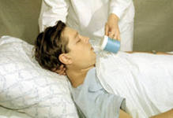
Эндокринная система
А) Разрушение клеток крови - эритроцитов (анемия)
Б) Увеличение кровяного давления.
В) Увеличение выработки адреналина.

Slide 13
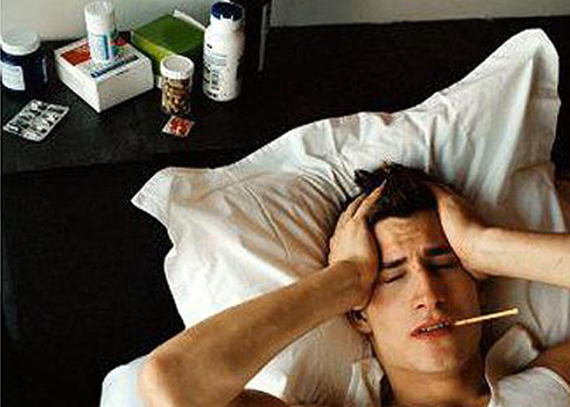
Повышают давление
Разговор в течение 35 минут приводит к повышению давления на 5-10 мм ртутного столба. Предполагается, что поле вызывает спазм сосудов, снабжающих кровью правое и левое полушарие, а уже это приводит к подъему давления.

Slide 14
Сотовый телефон вызывает зависимость !
беспокойство по поводу отсутствия телефона (возникает ощущение одиночества и депрессивные состояния, человек испытывает сильное беспокойство, в некоторых случаях способное перерасти в панику, при этом фиксируются скачки артериального давления); Последствия?
информационная мания (владелец телефона постоянно ждёт звонка или SMS

Slide 15
Сотовый телефон вызывает зависимость !
зависимость человека от марки телефона (владелец телефона стремится прикупить новую модель, какие-либо аксессуары, выделяющие его мобильного друга из массы обычных «средних» телефонов. В этой ситуации человек ощущает повышение своего социального статуса и готов тратить все деньги на свой сотовый телефон, даже в ущерб другим важным вещам); Последствия?

Slide 16
1.Влияет ли телефон на здоровье людей?
2. Можно ли отказаться от телефона в современном мире?
3.Вызывает ли телефон психическую зависимость?
4.Нужно соблюдать телефонный этикет?

Slide 17
Рекомендации для владельцев телефонов

